Slide 1
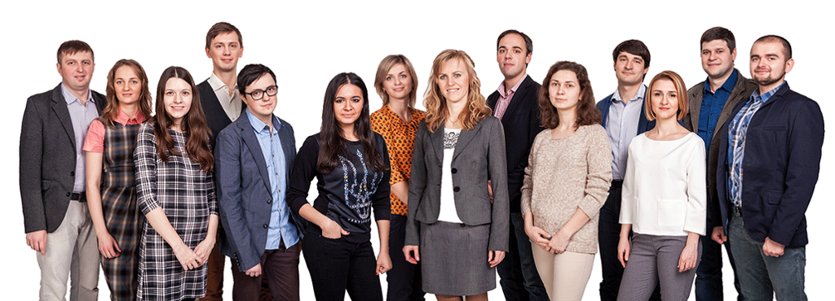
We build infrastructure of transparency

Slide 2
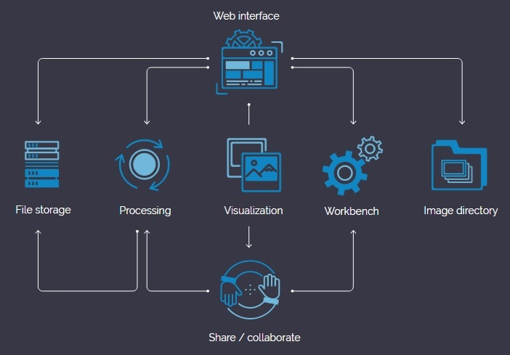
Open Budget Mechanics

Slide 3
Унікальність програмного забезпечення (ПЗ):
Створює інтерактивні візуалізації використання бюджетних коштів
Візуалізації розміщуються на веб сайті міської ради
Надається органам влади безкоштовно
Складається з модулів які можна впроваджувати незалежно один від одного
Побудоване на стандартних формах звітності
Впроваджене в більш ніж 30 органах влади
Дає можливість порівнювати бюджети різних міст між собою
Для ПЗ використовується відкритий код, доопрацювання коду зроблені для одного міста стають автоматично доступними для всіх інших в мережі

Slide 4
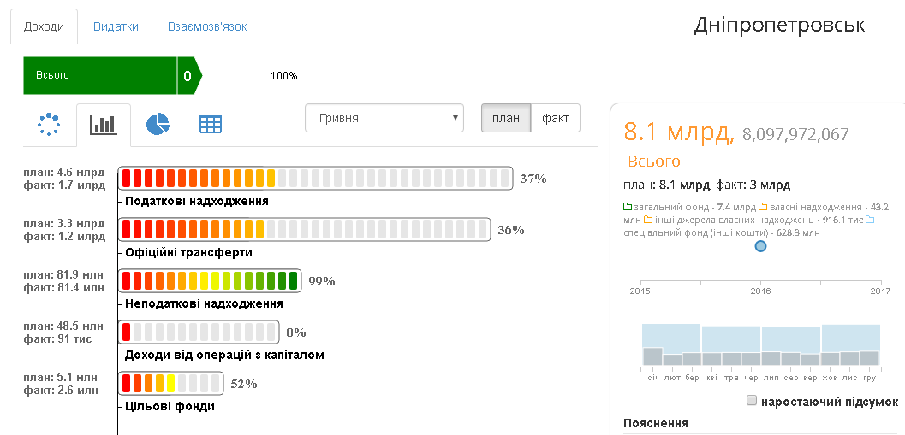
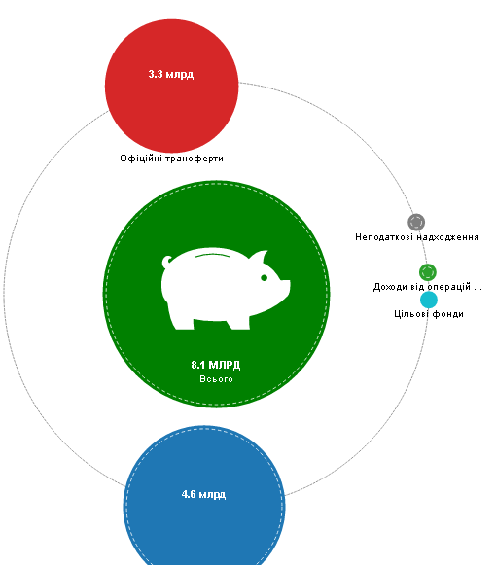
Модуль №1: Візуалізація міського бюджету

Slide 5
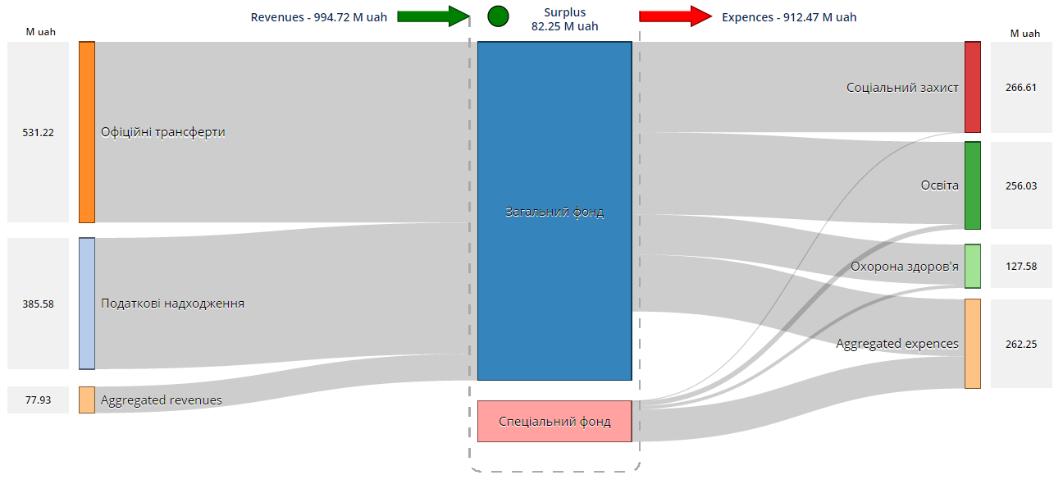
Модуль №1: Візуалізація міського бюджету

Slide 6
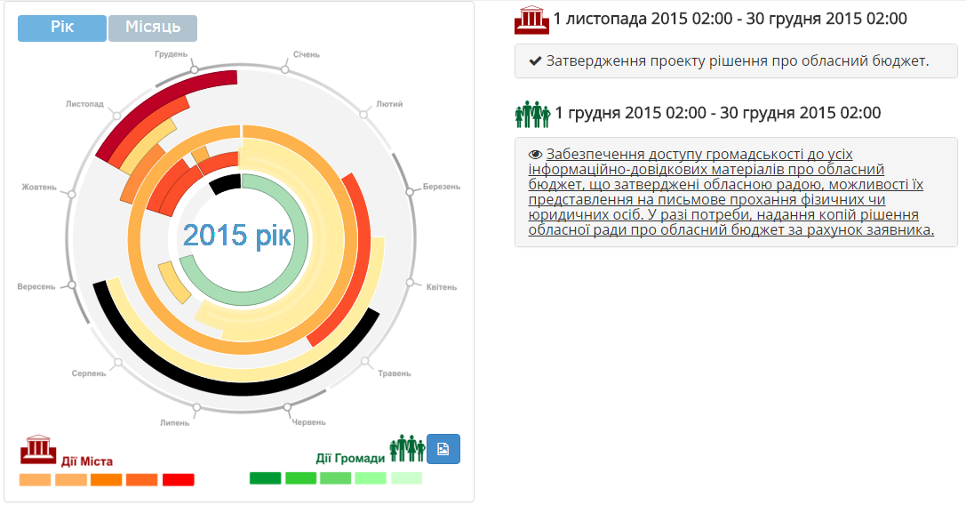
Модуль №2: Бюджетний календар – дозволяє залучати громадян до бюджетного процесу на всіх його стадіях

Slide 7
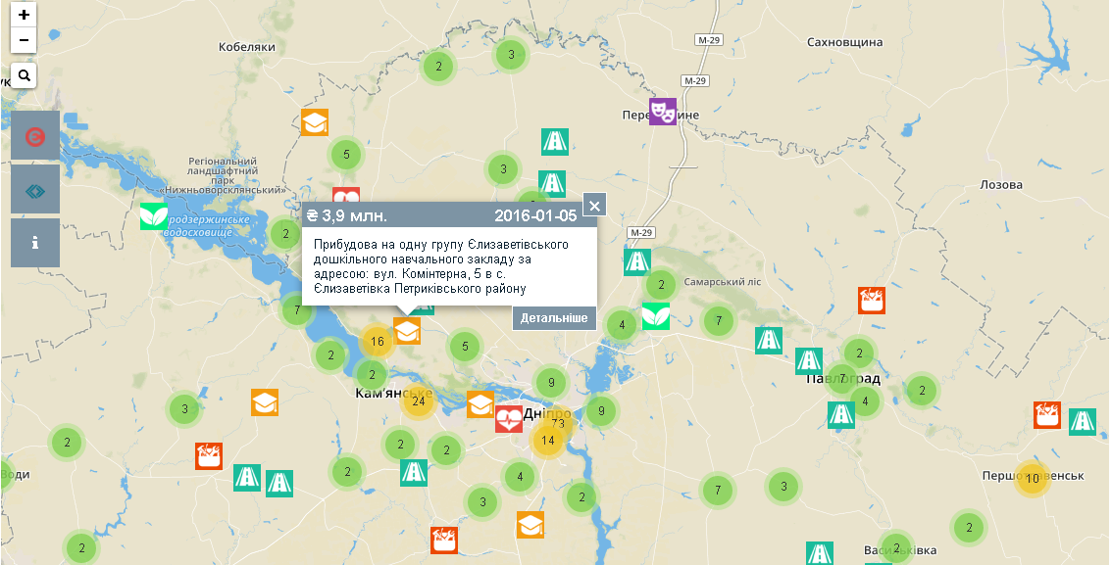
Модуль № 3: Нанесення бюджету розвитку на карту

Slide 8
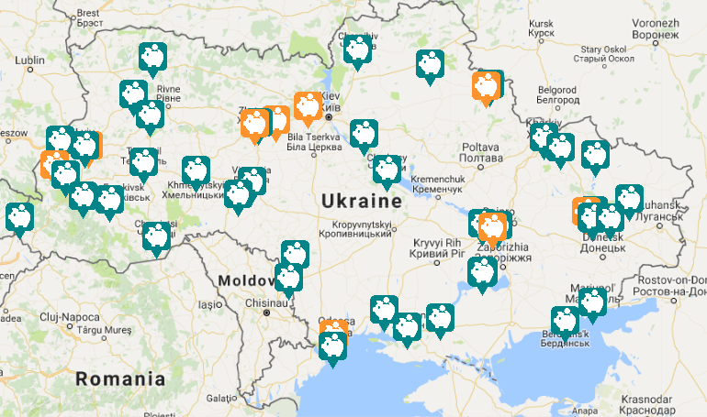
Відкритий бюджет впроваджено в більш ніж 40 органах влади України

Slide 9
Модуль № 4: Відображення ключових показників діяльності міста з можливістю завантаження документів в один клік

Slide 10
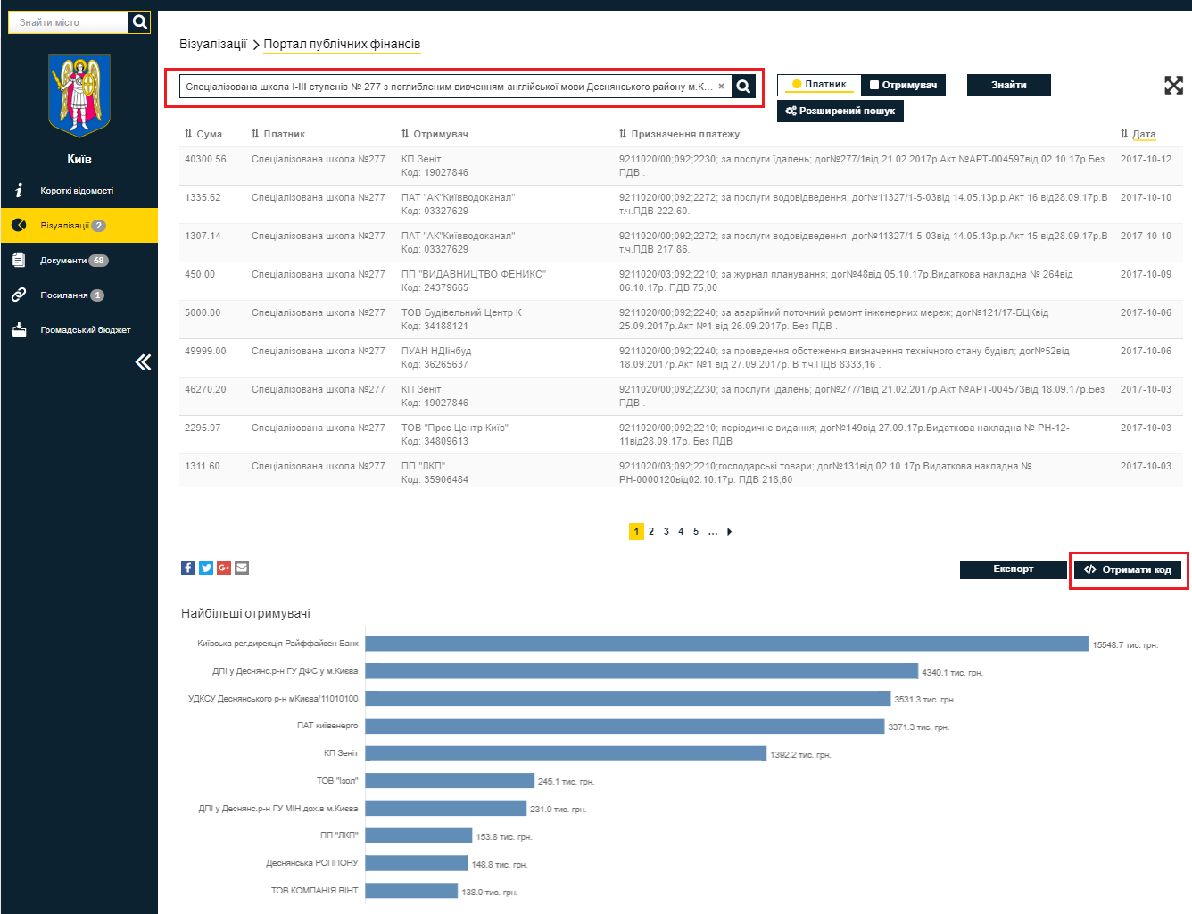
Модуль № 5: Є-дата

Slide 11
Запрошуємо до співпраці
eidos.org.ua
office@eidos.org.ua
(067) 506 81 62
fb.com/eidosUA

